Slide 1
作業01
繳交截止日期：2020/10/5 23:55

Slide 2




作業01
第1題： 讓使用者依序輸入三個字串，輸入前會先輸出“input1:”“input2:”“input3:”。輸入完三個字串後，先輸出最後輸入的字串，再來輸出第二個輸入的字串，最後輸出第一個輸入的字串，輸出的每個字串之間都有一個空格
例：輸入1、2、3，輸出3 2 1
例：輸入77、88、99，輸出99 88 77
例：輸入a、b、c，輸出c b a
*輸入的字串必須在冒號( : )後面
√
√
√
X
這樣不對

Slide 3
作業01 第1題
input | output
1 2 3 | 3 2 1
666 33 9999 | 9999 33 666
who am i | i am who

Slide 4


作業01
第2題： 讓使用者依序輸入2個數字(舉例：x和y)。輸入完成後，依序輸出此2個數的和(相加)、差(相減)、積(相乘)、商(相除)、x的y次方、x與y的地板除、x mod y，共7個輸出結果。輸出一個答案後，另一個答案輸出在下一行。
每項都是x在前面，y在後面（如x-y, x/y）
例：輸入9、3
例：輸入5，2
input 輸入
output 輸出

Slide 5
作業01 第2題
input | 2 3 | 10 5 | 7 2
output | 5 -1 6 0.6666666666666666 8 0 2 | 15 5 50 2.0 100000 2 0 | 9 5 14 3.5 49 3 1

Slide 6
繳交規範

Slide 7
繳交方式
1. 作業上傳以 新eeclass系統 為主 https://ncueeclass.ncu.edu.tw/
2. 有修計實者，作業繳交至 “計算機實習I”
3. 無修計實者，但有修計概者，作業繳交至 “計算機概論I”
4. 不接受補交

Slide 8
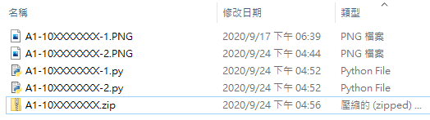
繳交內容
上傳內容須為 .zip 壓縮檔
內容包含:
程式碼 (C++為.cpp，Python為.py)
執行結果截圖 (只接受 .png 或 .jpg 形式)
檔名皆須為 AX-10XXXXXXX 或 PX-10XXXXXXX
Assignment: A
Practice: P
檔名後面請附上對應的題號
如第一題檔名為AX-10XXXXXXX-1
*這週有2題，所以壓縮檔內需共有4個文件
壓縮的內容
上傳的壓縮檔

Slide 9
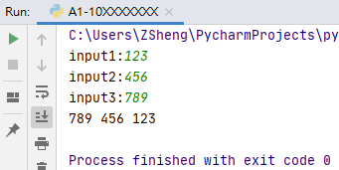
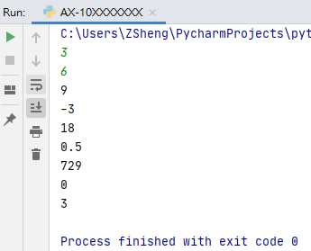
截圖範例
第1題
第2題

Slide 10
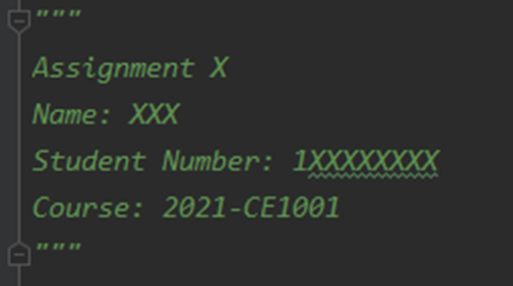
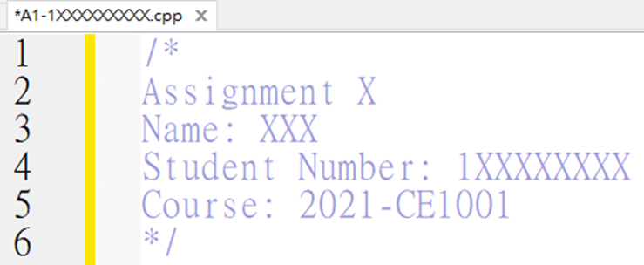
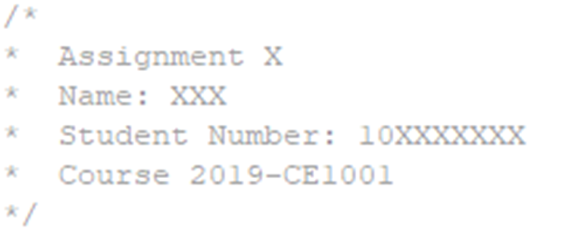
繳交格式
程式碼開頭要有以下文字
C++
Python
計算機概論Ⅰ : 2021-CE1001
計算機實習ⅠA : 2021-CE1003-A
計算機實習ⅠB : 2021-CE1003-B
作業: Assignment
練習: Practice

